Slide 1
파이썬 시작하기
한국컴퓨터정보학회 워크샵 Day 1

Slide 2
"Life is short, use Python"

Slide 3


강사, 이진석
ask@festi.kr, Python/Django Holic
2016년도 Microsoft Azure MVP
스타트업 어썸마트 CTO (Powered by Python/Django)
사당/방배 지역을 시작으로 서초/역삼, 잠실 지역으로 확장
AskDjango 운영자/강사 (페이스북 그룹, 공식사이트)
facebook.com/allieuslee
Microsoft Azure MVP 2016

Slide 4
강의이력
서울대학교 경영대학, 파이썬/장고 정규강의, 강사
서울대학교 "비전공자를 위한 기초 코딩 동아리" 피로그래밍, 강사 (3기/4기/5기)
아트센터 나비, 생존코딩 파이썬 강의
마이크로소프트 코리아, 파이썬/장고 워크샵 다수 (응답하라 파이썬, 파이썬is뭔들)
패스트캠퍼스, Django 웹 서비스 개발 CAMP (2기, 3기)
장고걸스 서울, 메타코치
http://festi.kr/about/

Slide 5
소스코드 저장소
실습에 사용된 소스코드는 Github 저장소를 통해 확인하실 수 있습니다.
https://github.com/allieus/msworkshop-2016-jeju

Slide 6
강의 목표
Day #1 : Python Day
파이썬을 익혀보고, 다양한 실습
Day #2 : Django Day
파이썬 웹프레임워크인 Django (장고)
사진 블로그 사이트 구축
Azure WebApp, PaaS 클라우드에 배포

Slide 7
Visual Studio Code
소스코드 편집기

Slide 8

Visual Studio Code
Visual Studio Code 를 추천합니다.
혹은 편하신 에디터를 쓰시면 됩니다.
Sublime Text 3, Atom, PyCharm, etc.
단 에디터의 소스코드 인코딩은 필히 UTF-8 로 설정해주세요.
Visual Studio Code 에서는 디폴트 설정
윈도우만 지원하는 소스코드 편집기는 대개 cp949 인코딩

Slide 9
기본 소스 코드 인코딩은 utf8 입니다.
다른 소스코드 편집기를 쓰실 때에는, 소스코드 파일 인코딩을 필히 utf8 로 맞춰주세요.
요즘 대다수 소스코드 편집기들의 기본 소스코드 인코딩은 utf8 입니다.
파일마다 소스코드 인코딩을 지정하실 수 있지만, 파이썬 3 에서는 기본 소스코드 인코딩을 utf8 로 처리합니다. (파이썬2 는 ascii)
물론, 소스코드 상단에 인코딩을 shebang 으로 지정도 가능합니다. (관련문서)
ex) # -*- coding: cp949 -*-

Slide 10

추천 Extension
설치
메뉴 "보기" -> "Extension" 에서 "Python" 키워드 검색

Slide 11
파이썬 설치

Slide 12
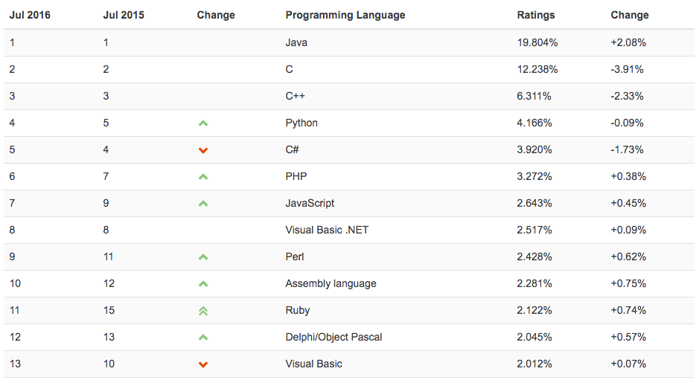
재미로 보는 언어 랭킹
TIOBE Index for July 2016

Slide 13


파이썬
1991년 귀도 반 로섬 (Guido van Rossum) 이 발표한 프로그래밍 언어
Google (2005년 ~ 2012년), Dropbox (2013년 ~)
파이썬 소프트웨어 재단에서 관리
범용 프로그래밍 언어
다양한 플랫폼 지원 (윈도우, 맥, 리눅스)
그렇지만, 리눅스를 가장 잘 지원합니다.
풍부한 라이브러리 : 요즘 데이터분석에서 강세 (Pandas 라이브러리)
대학을 비롯한 여러 교육 기관, 연구 기관 및 산업계에서 이용이 증가

Slide 14
파이썬 2.X or 3.X
이제는 3.4 이상을 쓰셔도 아무런 불편이 없습니다. (최신버전 3.5.2)
3.4 이상을 꼭! 꼭! 꼭! 써주세요.
파이썬 2.7 은 버전3로 가기위한 이사 대비 버전
더 이상의 기능 업데이트가 없으며, 2020년까지만 보안 업데이트를 제공 (Python 2.7 Release Schedule)

Slide 15
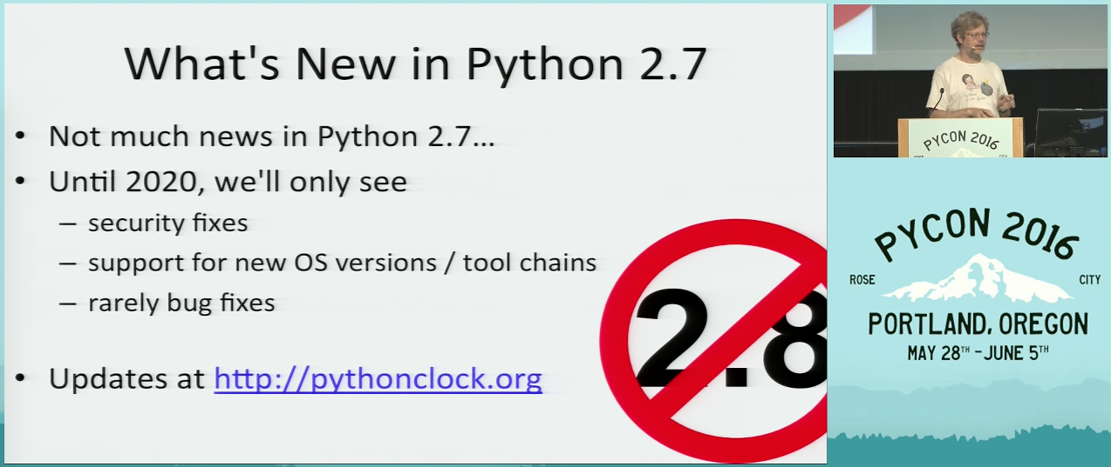
파이썬 2.8 은 없습니다.
https://youtu.be/YgtL4S7Hrwo?t=186

Slide 16
파이썬 3.4 이상 설치 (윈도우)
python.org 의 공식 배포판이 아닌 Anaconda Python 을 설치해주세요.
Anaconda Python 에는 윈도우에 필요한 여러 C 팩키지들이 팩키징되어있습니다.
설치 시에 필히 "Add to PATH" 옵션을 확인해주세요.
실습 시에 python 으로 코드 실행
명령프롬프트> python --version
명령프롬프트> pip --version # 파이썬 팩키지 관리자

Slide 17
파이썬 3.4 이상 설치 (맥)
맥 팩키지관리자인 homebrew 를 통해 설치하실 수 있습니다.
쉘> brew install python3
homebrew 가 설치되어있지 않다면?
쉘> /usr/bin/ruby -e "$(curl -fsSL https://raw.githubusercontent.com/Homebrew/install/master/install)"
실습 시에 python3 으로 코드 실행
쉘> python3 --version
쉘> pip3 --version # 파이썬 팩키지 관리자

Slide 18
파이썬 3.4 이상 설치 (우분투 리눅스)
기본에 Python 3.4 이상이 이미 설치되어있습니다.
혹시나 설치가 안되어있다면,
쉘> sudo apt-get install python3
실습 시에 python3 으로 코드 실행
쉘> python3 --version
쉘> pip3 --version # 파이썬 팩키지 관리자

Slide 19
맥/우분투에서 파이썬 설치 Tip
다양한 버전의 파이썬 인터프리터를 설치코자 하신다면, pyenv 를 고려해보세요.
https://github.com/yyuu/pyenv

Slide 20
파이썬 팩키지 관리자
pip

Slide 21
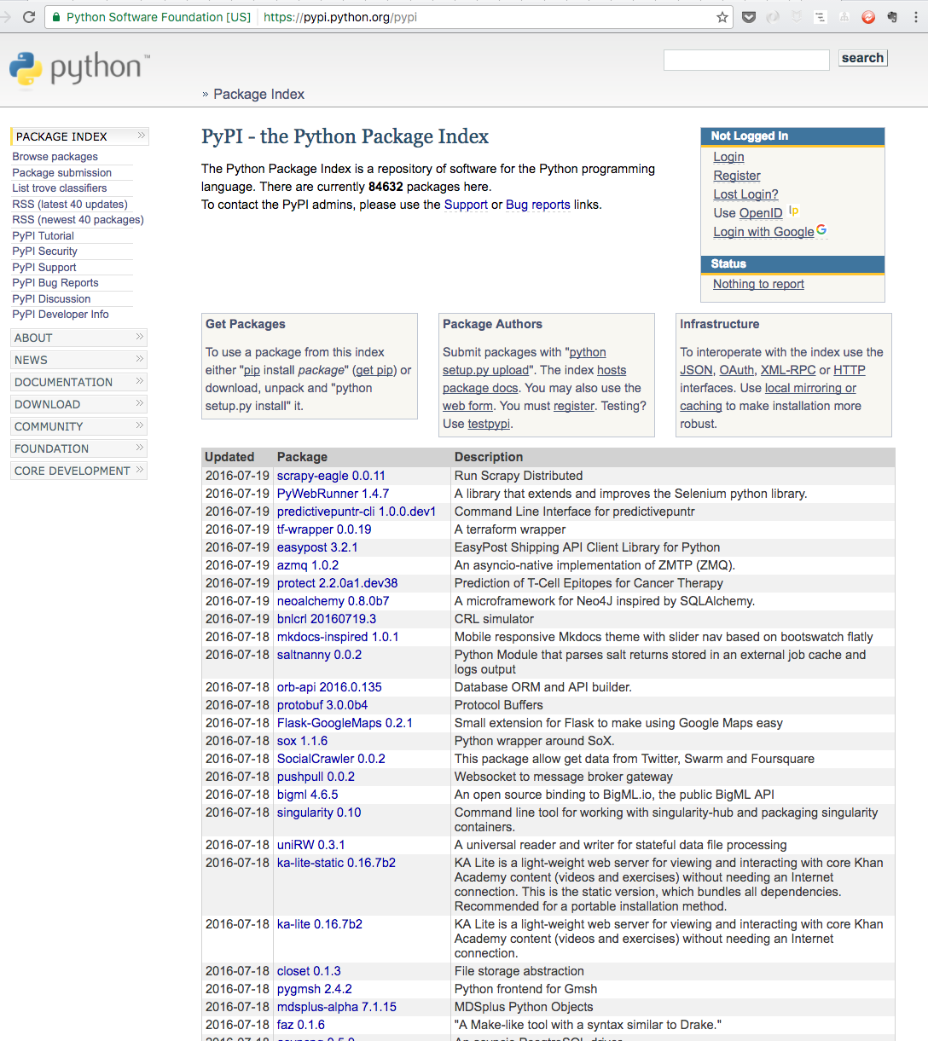
파이썬 팩키지 관리자 pip
pip 를 통해 PyPI (the Python Pacakge Index) 에 올려진 파이썬 팩키지들을 설치할 수 있습니다.
설치 시에 C 코드가 포함된 팩키지라면, 빌드를 수행합니다.
쉘> pip install 팩키지명 쉘> pip install 팩키지명==버전 쉘> pip search 팩키지명 쉘> pip uninstall 팩키지명

Slide 22
pip 팩키지 설치 연습
쉘> pip3 install requests # http 요청 라이브러리 쉘> pip3 install beautifulsoup4 # html 파서 쉘> pip3 install django # 웹프레임워크
pip 는 이미 설치가 되어있는 팩키지에 대해서는 재설치를 수행하지 않습니다.
업그레이드가 필요할 시에는 --upgrade 옵션을 적용해주세요.
혹은 특정 버전을 지정해주시면, 해당 버전으로 설치를 수행합니다.
참고 : Awesome Python : https://github.com/vinta/awesome-python

Slide 23
맥/우분투에서 파이썬 설치 Tip
다양한 버전의 파이썬 인터프리터를 설치코자 하신다면, pyenv 를 고려해보세요.
https://github.com/yyuu/pyenv

Slide 24
IPython &
Jupyter notebook

Slide 25
IPython & Jupyter notebook 설치
IPython : https://ipython.org/ : 보다 강력한 파이썬 쉘
Jypyter Notebook
웹브라우저를 통한 파이썬 쉘 환경
Python 뿐만 아니라, R, Julia, Scala 를 지원
IPython Notebook 에서 브랜드명을 변경
Rich Media Display 를 지원 : 각종 웹 리소스 (이미지, 비디오, 유튜브, 자바스크립트 차트 등)
설치
Anaconda Python 에는 이미 팩키징되어있습니다.
명령프롬프트/쉘> pip3 install "ipython[notebook]"
명령프롬프트/쉘 에서 python3 대신에 ipython3 을 입력해보세요.

Slide 26
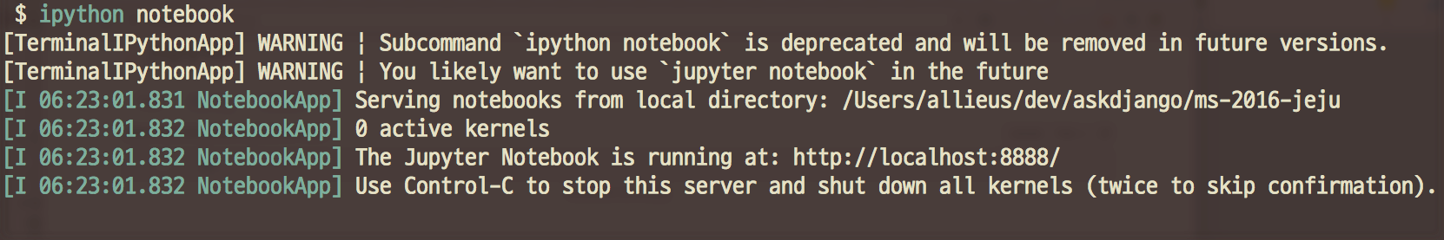
Jupyter Notebook 실행 (1)
쉘> ipython notebook 혹은 jupyter notebook
이제 브라우저가 실행되며 http://localhost:8888 로 접속이 됩니다.

Slide 27
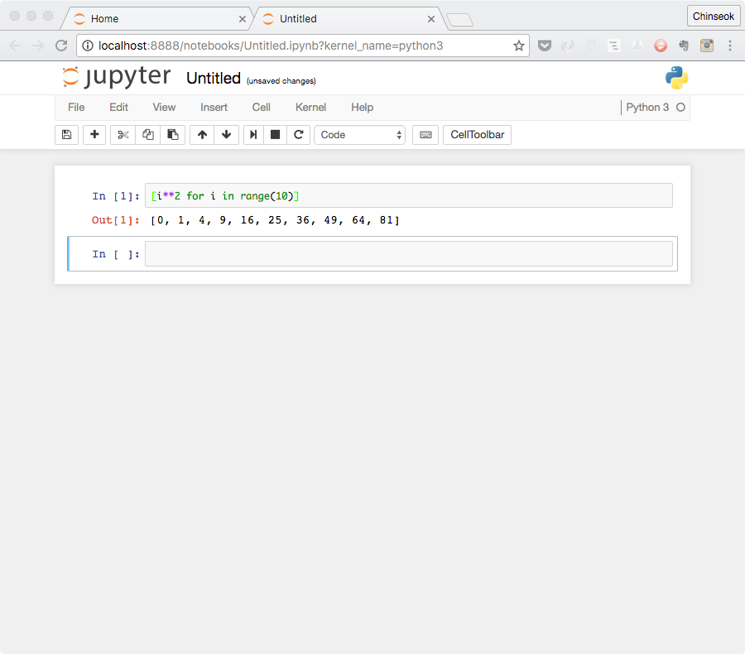
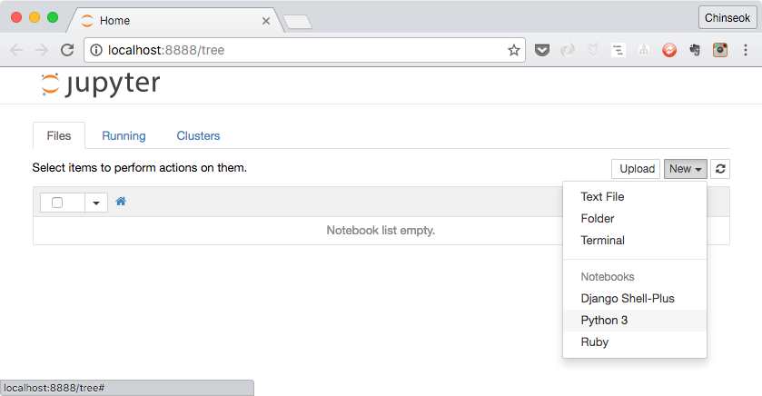
Jupyter Notebook 실행 (2)

Slide 28
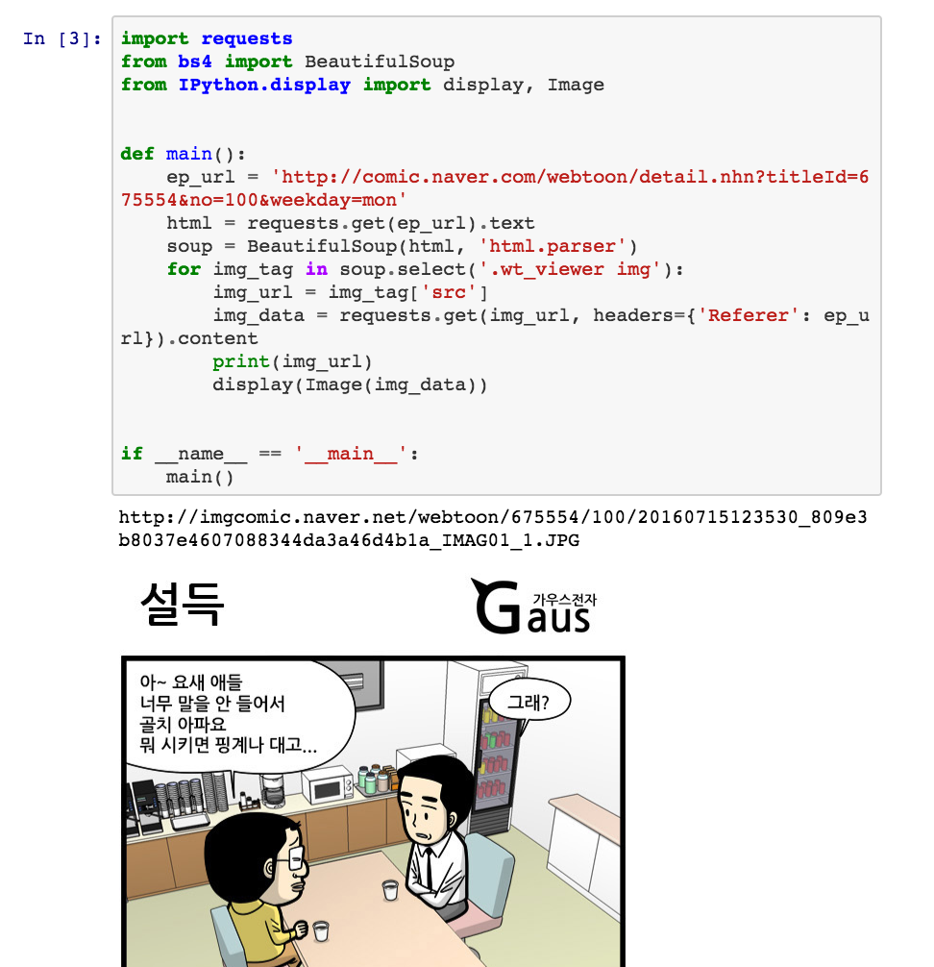
Jupyter Notebook 실행 (3)
네이버 웹툰 <가우스 전자> 크롤링 실습 (ipynb)
주의 : 본 스크립트는 학술적인 목적으로만 사용해주세요. 웹툰 감상은 공식경로를 통해 감상해주세요.
import requests
from bs4 import BeautifulSoup
from IPython.display import display, Image
def main():
ep_url = 'http://comic.naver.com/webtoon/detail.nhn?titleId=675554&no=100&weekday=mon'
html = requests.get(ep_url).text
soup = BeautifulSoup(html, 'html.parser')
for img_tag in soup.select('.wt_viewer img'):
img_url = img_tag['src']
img_data = requests.get(img_url, headers={'Referer': ep_url}).content
print(img_url)
display(Image(img_data))
if __name__ == '__main__':
main()

Slide 29
Jupyter Notebook 단축키
enter | 편집모드 진입
shift-enter | 셀 실행 및 아래 셀 선택
ctrl-enter | 셀 실행
alt-enter | 셀 실행 및 아래에 새 셀 추가
y | 코드 셀로 변환
m | 마크다운 셀로 변환
r | Raw 셀로 변환
방향키 위 | 윗 줄의 셀을 선택
k | 윗 줄의 셀을 선택
방향키 아래 | 아랫 줄의 셀을 선택
j | 아랫 줄의 셀을 선택
x | 선택된 셀을 잘라내기
c | 선택된 셀을 복사하기
shift-v | 윗 줄에 셀 복사
v | 아랫 줄에 셀 복사

Slide 30
파이썬 시작하기

Slide 31
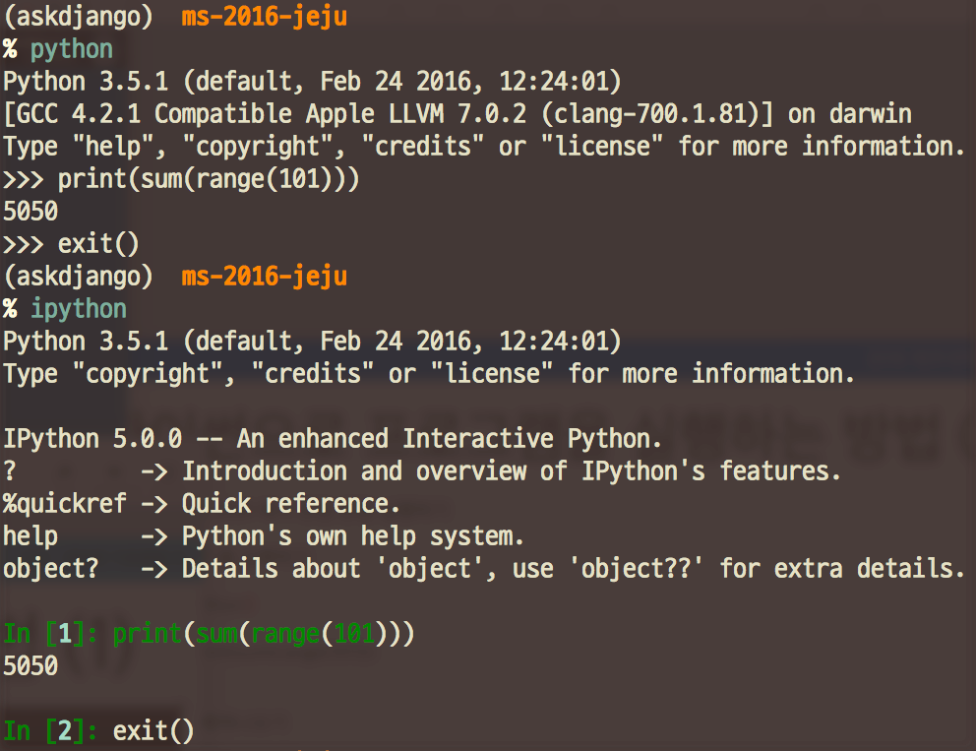
파이썬으로 프로그램을 실행하는 방법 (1)
Interactive Shell 에서 한땀 한땀 실행하기
기본 파이썬 쉘 실행하기
쉘> python3
>>> print(sum(range(101))) 5050
파이썬 쉘 빠져나오기
쉘> exit()
IPython 쉘 실행하기
쉘> ipython3
In [1]: print(sum(range(101))) 5050

Slide 32
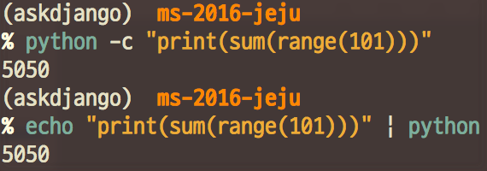
파이썬으로 프로그램을 실행하는 방법 (2)
파이썬 실행 시에 코드 넣기
쉘> python3 -c "print(sum(range(101)))"

Slide 33
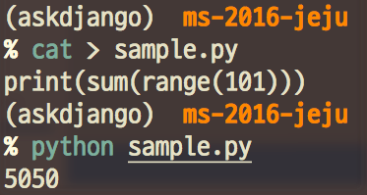
파이썬으로 프로그램을 실행하는 방법 (3)
소스파일로부터 한 번에 실행하기
sample.py 에 아래 코드를 저장
쉘> python3 sample.py

Slide 34
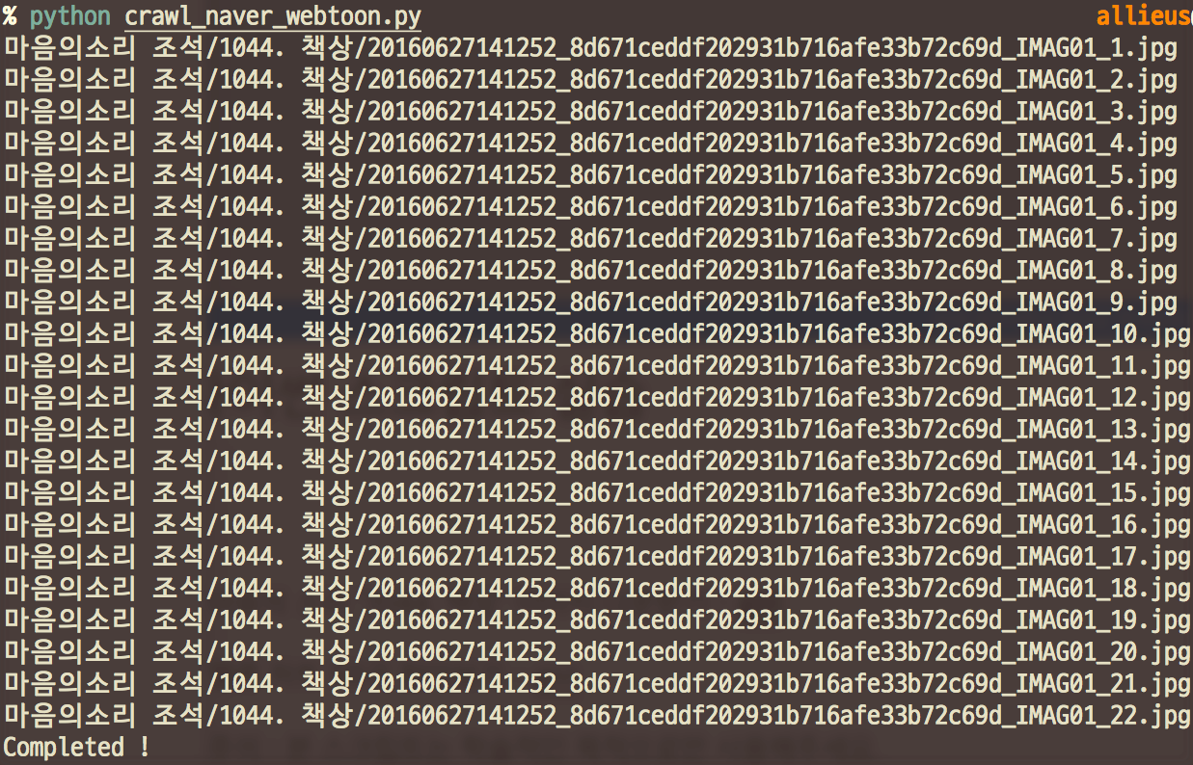
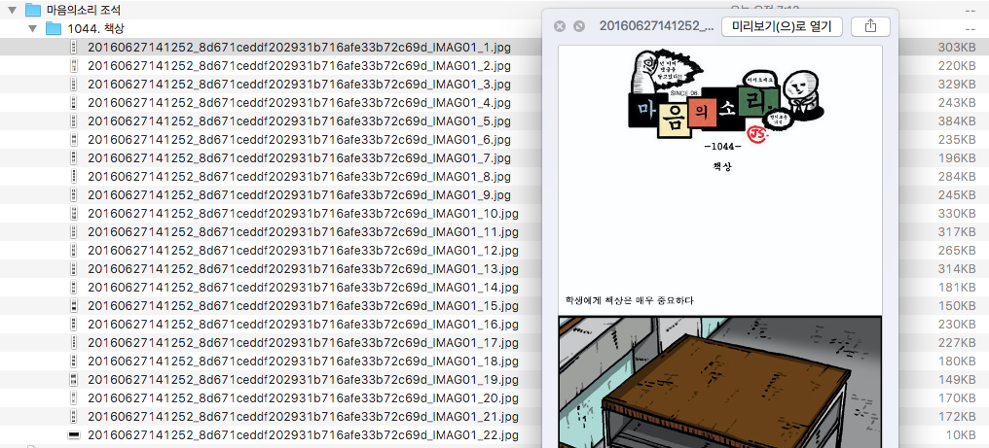
파이썬 스크립트 실습 - 크롤링 (1)
마음의 소리 "1044. 책상" 이미지 다운받기 - 소스코드
주의 : 본 스크립트는 학술적인 목적으로만 사용해주세요.

Slide 35
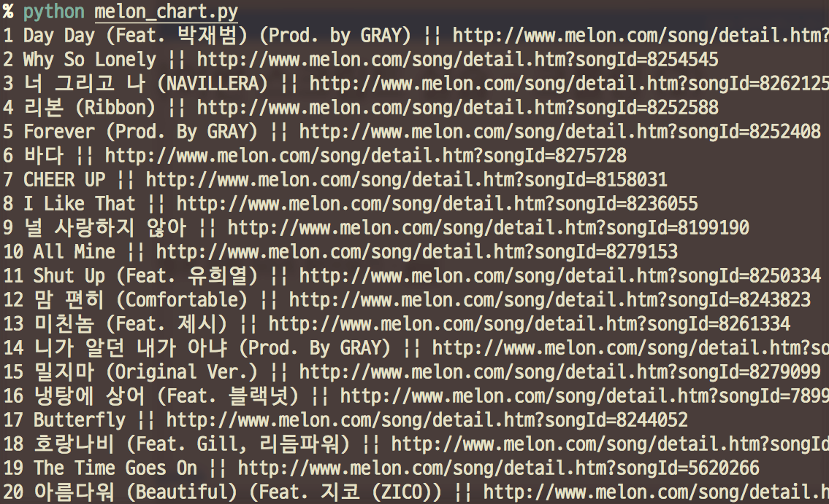
파이썬 스크립트 실습 - 크롤링 (2)
멜론 차트 50곡 찾아보기 (소스코드)

Slide 36
데이터타입 및 기본 문법

Slide 37
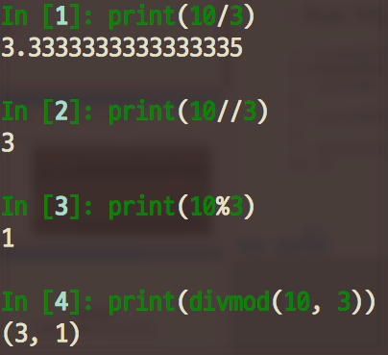
데이터 타입 - Numeric Type (1)
int 타입
float 타입
>>> print(10/3)
3.3333333333333335
>>> print(10//3) 3
>>> print(10%3) 1
>>> print(divmod(10, 3)) (3, 1)

Slide 38
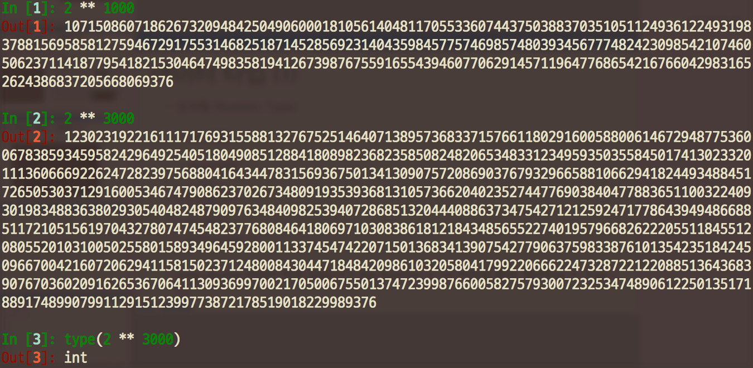
데이터 타입 - Numeric Type (2)
long, double 타입이 따로 없습니다. Big Number 도 int 타입을 통해 계산하실 수 있습니다.

Slide 39
데이터 타입 - bool
True / False
비교 연산자 : <, <=, ==, >=, >, !=, is, is not
==, != : 값을 체크
is, is not : 레퍼런스를 체크
논리 연산자
x or y
x and y
not x

Slide 40
데이터 타입 - str (1)
s1 = 'Hello World'
s1_1 = 'Hello World, "Python"'
s1_2 = 'Hello World, \'Python\''
s2 = "Hello World"
s2_1 = "Hello World, \"Python\""
s2_2 = "Hello World, 'Python'"
s3 = '''Hello World
line 2
line 3'''
s3 = '''Hello World
line 2 "쌍따옴표"
line 3 '홑따옴표' '''
s4 = """Hello World
line 2 "쌍따옴표"
line 3 '홑따옴표' """
s5 = ("word1"
"word2"
"word3")
문자열 정의
홑따옴표 (') 로 감싸기
쌍따옴표 (") 로 감싸기
홑따옴표 3개 (''') 로 감싸기
쌍따옴표 3개 (""") 로 감싸기

Slide 41
데이터 타입 - str (2)
형식 지정자
참고 : Python3. Format String Syntax
print('{}, {}, {}'.format('a', 'b', 'c'))
print('{0}, {1}, {2}'.format('a', 'b', 'c'))
print('{0}, {0}, {1}, {0}, {2}'.format('a', 'b', 'c'))
print('{key1}, {key2}, {key3}, {key1}, {key1}'.format(key1='a', key2='b', key3='c'))
params = dict(key1='a', key2='b', key3='c')
print('{key1}, {key2}, {key3}, {key1}, {key1}'.format(**params))
params = {'key1': 'a', 'key2': 'b', 'key3': 'c'}
print('{key1}, {key2}, {key3}, {key1}, {key1}'.format(**params))
print('{:<30}'.format('left aligned'))
print('{:>30}'.format('right aligned'))
print('{:^30}'.format('center aligned'))
print('{:*^30}'.format('center aligned'))
print('int: {0:d}, hex: {0:x}, oct: {0:o}, bin: {0:b}'.format(42))

Slide 42
데이터 타입 - str (3)
파이썬 3
유니코드 : str 타입
특정 인코딩의 문자열 : bytes 타입
파이썬 2
유니코드 : unicode 타입
특정 인코딩의 문자열 : str 타입

Slide 43
데이터 타입 - str (4)
utf32 문자열 (bytes 타입)
0xFF 0xFE 0x00 0x00 0x00 0xAC 0x00 0x00
utf32 디코딩
utf32 인코딩
cp949 디코딩
utf8 인코딩
cp949 문자열 (bytes 타입)
0xB0 0xA1
파이썬 문자열 유니코드
(str 타입)
"가"
utf8 문자열 (bytes 타입)
0xEA 0xB0 0x80
cp949 인코딩
utf8 디코딩
utf16 디코딩
utf16 인코딩
utf16 문자열 (bytes 타입)
0xFF 0xFE 0x00 0xAC

Slide 44
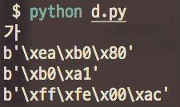
데이터 타입 - str (5)
unicode_ga = "가"
print(unicode_ga)
utf8_ga = unicode_ga.encode("utf8")
print(utf8_ga)
cp949_ga = utf8_ga.decode("utf8").encode("cp949")
print(cp949_ga)
utf16_ga = cp949_ga.decode("cp949").encode("utf16")
print(utf16_ga)

Slide 45
데이터 타입 - str (6)
파이썬 밖과 문자열 데이터를 주고 받을 때에는
줄 때에는 필히 특정 인코딩으로 인코딩 (str -> bytes) 한 후에 전송을 하고.
받을 때에는 그 즉시 특정 인코딩으로 디코딩 (bytes -> str)한다.
어떤 경우에 ?
문자열을 파일에 저장할 때
네트워크로 문자열을 전송할 때

Slide 46
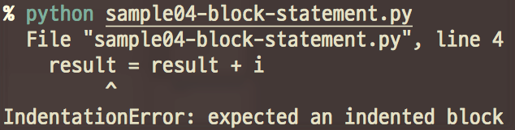
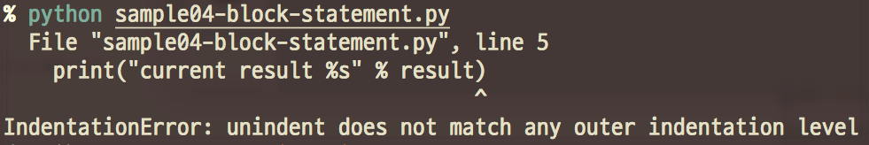
블록문과 들여쓰기
파이썬에서는 중괄호 ( {} ) 로서 블록을 구분하지 않고, 들여쓰기 (Indent) 를 통해 블록을 구분합니다.
파이썬에서 들여쓰기를 지키지 않는다면 IndentationError 가 발생합니다.
max = 10
result = 0
for i in range(max+1):
result = result + i
print("result = %d" % result)
하나의 들여쓰기는 Python Style Guide #Indentation 에 따라, 공백 4칸을 권장하고 있습니다.
Visual Studio Code 에서는 디폴트 설정입니다.
Tab 과 Space 는 엄연히 다른 글자입니다. 섞어서 쓰다보면, IndentationError 가 발생할 수 있습니다.
max = 10
result = 0
for i in range(max+1):
result = result + i
print("current result %s" % result)
print("result = %d" % result)
탭 입력
공백4칸 입력

Slide 47
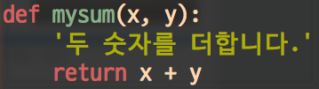
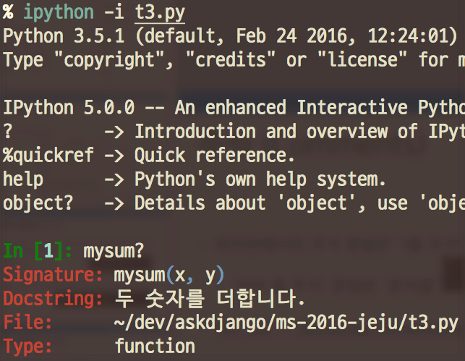
주석 (Comments)
파이썬에서의 주석 문법은 "1줄 주석" 문법만 지원합니다.
"여러 줄 주석" 문법은 "문자열" 로서 표기합니다.
PEP 257 -- Docstring Conventions
Google 스타일 Docstring 예시

Slide 48
제어구조 - 조건문, if 문
if, elif, else 문
i = 10
if i < 0:
print('음수')
elif i == 0:
print('Zero')
elif i < 10:
print('한 자리 수')
else:
print('두 자리 이상')

Slide 49
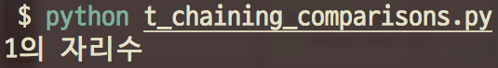
Chaining Comparisons
3개 이상 다항 비교연산자
파이썬에서만 지원하는 3개 이상 다항 비교연산자
i = 9
if 0 < i < 10:
print('1의 자리수')
else:
print('invalid')
다른 언어의 경우 : JavaScript
var i = 9
if ( 0 < i && i < 10 )
console.log("1의 자리수");
else
console.log("invalid");

Slide 50
제어구조 - 반복문, for 문
for 변수 in SequenceData: pass
for i in (1, 2, 3):
print(i)
for i in [1, 2, 3]:
print(i)
for i in 'hello world':
print(i)
for i in range(10, 13):
print(i)

Slide 51
제어구조 - 반복문, while 문
while 조건: pass
i = 0
while i < 10:
print(i)
i += 1

Slide 52
기본 자료구조 - 리스트 (List) (1)
공식문서 : https://docs.python.org/3/tutorial/datastructures.html#more-on-lists
여러 값을 순차적으로 저장하는 용도
Syntax : 각 값들을 쉼표 (,) 로 구분하며, 대괄호 ( [] ) 로 감싸줍니다.
>>> numbers = [1, 3, 5, 7, 9, 11]
>>> for n in numbers:
print(n)
리스트 생성
mylist = []
mylist = list()
mylist = [1, 2, 3]

Slide 53
기본 자료구조 - 리스트 (List) (2)
저장된 데이터는 색인 (index) 을 지원합니다.
0 부터 시작하여 1 씩 증가
혹은, 끝에서부터 역으로 -1 부터 1 씩 감소
다른 언어의 배열 (Array) 과 유사하지만, 다릅니다. 한 List 에 서로 다른 데이터타입의 값을 넣을 수 있습니다.

Slide 54
기본 자료구조 - 리스트 (List) (3)
기본 예시
>>> numbers = [1, 3, 5, 7] # 리스트 선언
>>> print(numbers[0]) # 색인 [0] 의 값 출력
>>> print(numbers[3]) # 색인 [3] 의 값 출력
>>> print(numbers[-3]) # 색인 [-3] 의 값 출력
>>> print(numbers[-1]) # 색인 [-1] 의 값 출력
>>> print(len(numbers)) # 리스트의 길이 출력
>>> for i in numbers: # for 루프를 통해 List 내 모든 값을 순회
print(i)
범위 밖의 색인을 참조할 경우, IndexError 가 발생
>>> numbers = [1, 3, 5, 7]
>>> print(numbers[10]) Traceback (most recent call last):
File "t.py", line 4, in <module>
print(numbers[10])
IndexError: list index out of range

Slide 55
기본 자료구조 - 리스트 (List) (4)
데이터 변경
>>> numbers = [1, 3, 5, 7, 5]
>>> numbers[0] = 10 # 지정 색인의 값을 변경
>>> numbers.append(9) # 끝에 값을 추가
>>> numbers.pop(3) # 특정 색인값을 가져옴과 동시에 제거
>>> numbers.remove(5) # 특정 값을 1회 제거
>>> numbers.insert(1, 11) # 특정 색인 위치에 값을 추가
값을 잘라내기 (Slice) Syntax
>>> numbers = [1, 3, 5, 7, 5]
>>> print(numbers[1:]) # 유형1) 리스트[시작인덱스:]
[3, 5, 7, 5] >>> print(numbers[1:3]) # 유형2) 리스트[시작인덱스:끝인덱스] - 시작인덱스 이상, 끝인덱스 미만
[3, 5] >>> print(numbers[1:3:2]) # 유형3) 리스트[시작인덱스:끝인덱스:인덱스증가량] [3]
리스트 합치기
>>> numbers1 = [1, 3, 5, 7]
>>> numbers2 = [2, 4, 6, 8]
>>> print(numbers1 + numbers2)
[1, 3, 5, 7, 2, 4, 6, 8]

Slide 56
기본 자료구조 - 튜플 (Tuple) (1)
공식 문서 : https://docs.python.org/3/tutorial/datastructures.html#tuples-and-sequences
대괄호가 아닌 소괄호로 선언
튜플 생성
>>> mytuple = ()
>>> mytuple = tuple()
>>> mytuple = (1, 2, 3)
List Type 과 유사하지만, 변경 불가능 (Immutable)
>>> numbers = (1, 3, 5, 7, 5)
>>> numbers[0] = 10 # 지정 색인의 값을 변경
Traceback (most recent call last):
File "t.py", line 2, in <module>
numbers[0] = 10 # 지정 색인의 값을 변경
TypeError: 'tuple' object does not support item assignment >>> numbers.append(9) # 끝에 값을 추가
Traceback (most recent call last):
File "t.py", line 3, in <module>
numbers.append(9) # 끝에 값을 추가
AttributeError: 'tuple' object has no attribute 'append'

Slide 57
기본 자료구조 - 튜플 (Tuple) (2)
소괄호는 때에 따라, 우선순위 연산자 혹은 튜플로 쓰인다.
>>> number1 = (1 + 3) # 우선순위
>>> number2 = (1 + 3,) # 튜플
>>> number3 = (3) # 우선순위
>>> number4 = (3,) # 튜플
Packing / Unpacking
>>> numbers = (1, 2, 3) # packing
>>> v1, v2, v3 = numbers # unpacking

Slide 58
기본 자료구조 - 집합 (Set) (1)
공식 문서 : https://docs.python.org/3/tutorial/datastructures.html#sets
중복을 허용하지 않는 데이터의 집합
집합 생성
>>> myset = set()
>>> myset = {1, 2, 3, 1, 2, 3}
List/Tuple 과 다르게 순서가 없다.
in 연산자를 통해, 지정값의 유무를 확인
예시
>>> set_numbers = { 1, 3, 4, 5, 1, 4, 3, 1 }
>>> print(set_numbers)
>>> print(5 in set_numbers)

Slide 59
기본 자료구조 - 집합 (Set) (2)
수학의 합집합, 교집합, 차집합, 여집합을 지원
>>> set_numbers1 = { 1, 3, 4, 5, 1, 4, 3, 1 }
>>> set_numbers2 = { 11, 13, 14, 15, 11, 14, 13, 11 }
>>> print(set_numbers1 - set_numbers2) # 차집합
>>> print(set_numbers1 | set_numbers2) # 합집합
>>> print(set_numbers1 & set_numbers2) # 교집합
>>> print(set_numbers1 ^ set_numbers2) # 여집합

Slide 60
기본 자료구조 - 사전 (Dictionary) (1)
공식 문서 : https://docs.python.org/3/tutorial/datastructures.html#dictionaries
전체 항목이 정렬되지않은 키 (Key) 와 값 (Value) 의 쌍으로 구성된 집합
Key 에는 Immutable object (String, Numeric, Tuple) 만 가능합니다.
Muttable Object 인 List/Dict/Set 은 불가합니다.
사전 생성
>>> mydict = {}
>>> mydict = dict(key1='value1', key2='value2')
>>> mydict = {'key1': 'value1', 'key2': 'value2'}
>>> mylist = [['key1', 'value1'], ['key2', 'value2']]
>>> mydict = dict(mylist)

Slide 61
기본 자료구조 - 사전 (Dictionary) (2)
>>> dict_values = { 'blue': 10, 'yellow': 3, 'red': 7 }
>>> print(dict_values['blue']) # 지정 Key 의 Value 를 조회
10 >>> print(dict_values['magenta']) # 등록되지 않은 Key 에 접근할 경우, KeyError 발생 Traceback (most recent call last):
File "t.py", line 5, in <module>
print(dict_values['magenta']) # 등록되지 않은 Key 에 접근할 경우, KeyError 발생
KeyError: 'magenta' >>> dict_values['blue'] = 20 # 지정 Key 의 값을 변경
>>> dict_values['black'] = 30 # 새로운 Key:Value 를 등록
>>> del dict_values['black'] # 지정 Key:Value 를 제거
>>> del dict_values['magenta'] # 등록되지 않은 Key 에 접근하여, KeyError 발생 Traceback (most recent call last):
File "t.py", line 8, in <module>
del dict_values['magenta'] # 등록되지 않은 Key 에 접근하여, KeyError 발생
KeyError: 'magenta'

Slide 62
기본 자료구조 - 사전 (Dictionary) (3)
in 연산자로 지정 Key 의 등록여부를 확인
>>> dict_values = { 'blue': 10, 'yellow': 3, 'red': 7 }
>>> print('magenta' in dict_values) False
>>> print('blue' in dict_values) True
for 루프 순회
>>> dict_values = { 'blue': 10, 'yellow': 3, 'red': 7 }
>>> for key in dict_values:
print(key)
red
yellow
blue
>>> for (key, value) in dict_values.items():
print(key, value)
red 7
yellow 3
blue 10

Slide 63
함수/클래스

Slide 64
함수
함수는 "호출가능한 객체 (Callable Objects)" 중 하나로 분류됩니다.
함수는 이름으로만 구분합니다. (인자/리턴유형은 Ignore)
반환값이 없는 함수는 None 을 리턴한 것으로 처리됩니다. void 는 존재하지 않습니다.
인자
Positional Arguments : 인자의 위치에 기반한 인자
Keyword Arguments : 인자의 이름에 기반한 인자

Slide 65
함수 - 디폴트 인자 (1)
아래 코드는 start/end/step 인자 모두가 필요
def myrange(start, end, step):
i = start
while i < end:
print(i)
i += step
myrange(0, 10, 1)
다음과 같이 인자별로 디폴트값을 지정할 수 있습니다. 값을 대입하지 않아도 기본값으로 할당됩니다.
def myrange(start, end, step=1):
i = start
while i < end:
print(i)
i += step
myrange(0, 10, 1)
myrange(0, 10)

Slide 66
함수 - 디폴트 인자 (2)
디폴트 값은 뒤에서부터 지정하여야 됩니다. 처음 혹은 중간인자만 디폴트값을 지정할 수 없습니다.
def myrange(start=None, end, step=1): def myrange(start, end=None, step=1):
if end == None:
end = start
start = 0
i = start
while i < end:
print(i)
i += step
myrange(0, 10, 1)
myrange(0, 10)
myrange(10) myrange(10, step=3)

Slide 67
함수 - 가변인자 (1)
인자의 갯수를 제한하지 않고, 다수의 인자를 받을 수 있습니다.
리스트/튜플을 통해, 다수의 값을 받는 방법
def fn1(colors):
for color in colors:
print(color)
fn1(['white', 'yellow', 'black'])
인자를 넘길 때, 리스트/튜플로 넘기지 않아도, packing 되어 튜플로 대입
def fn2(*colors):
for color in colors:
print(color)
fn2('white', 'yellow', 'black')
인자를 넘길 때, 리스트/튜플을 unpacking 하여 넘길 수 있습니다.
colors = ['white', 'yellow', 'black']
fn2(*colors)

Slide 68
함수 - 가변인자 (2)
인자의 갯수를 제한하지 않고, 다수의 인자를 받을 수 있습니다.
사전 (Dictionary Type) 을 통해, 다수의 값을 받는 방법
def fn1(colors, scores):
for color in colors:
print(color)
for key, score in scores.items():
print(key, score)
fn1(['white', 'yellow', 'black'], {'apple': 10, 'orange': 5})
인자를 넘길 때, 사전으로 넘기지 않아도, packing 되어 사전으로 대입
def fn2(*colors, **scores):
for color in colors:
print(color)
for key, score in scores.items():
print(key, score)
fn2('white', 'yellow', 'black', apple=10, orange=5)
인자를 넘길 때, 사전을 unpacking 하여 넘길 수 있습니다.
colors = ['white', 'yellow', 'black']
scores = {'apple': 10, 'orange': 5}
fn2(*colors, **scores)

Slide 69
collections.OrderedDict
공식문서 : https://docs.python.org/3/library/collections.html#collections.OrderedDict
대입된 순서를 저장하는 것을 제외하고는, 사전타입과 같습니다.
from collections import OrderedDict
mydict = OrderedDict()
mydict['a'] = 1
mydict['b'] = 2
mydict['c'] = 3
mydict['d'] = 4
mydict['e'] = 5
for key, value in mydict.items():
print(key, value)

Slide 70
collections.defaultdict
지정 키값이 존재하지 않을 때, 적용할 디폴트값을 함수로 지정할 수 있습니다. 함수의 리턴값을 디폴트값으로 씁니다.
message = '노랑 빨강 녹색 파랑 노랑 빨강 노랑 빨강'
from collections import defaultdict
word_count = defaultdict(int)
for word in message.split():
word_count[word] += 1
print(word_count)
호출될 함수를 지정합니다.
int() 의 결과값은 0

Slide 71

연습문제
한 문자열에서 지정 단어의 횟수를 카운트하는 프로그램
from collections import defaultdict
def count_word_1(s):
result = {}
for word in s.split():
if word not in result:
result[word] = 0
result[word] += 1
return result
def count_word_2(s):
result = defaultdict(int)
for word in s.split():
result[word] += 1
return result
if __name__ == '__main__':
s = '노랑 빨강 녹색 파랑 노랑 빨강 노랑 빨강'
print(count_word_1(s))
print(count_word_2(s))

Slide 72

클래스
인스턴스를 생성
함수를 호출하듯이, 클래스를 호출합니다.
ex) 인스턴스 = 클래스이름()
생성자 (Constructor) : __init__ 함수 (앞/뒤로 언더바 2개)
파이썬에서 함수명은 snake_case, 클래스명은 CamelCase 로 작성합니다.

Slide 73
클래스 - 예시
클래스 내, 함수의 첫번째 인자는 self 로 지정합니다.
이 인자에 직접 값을 넣지 않습니다. 함수 호출 시에 파이썬에서
자동으로 대입합니다.
class Person(object):
def __init__(self, name, age, region):
self.name = name
self.age = age
self.region = region
def say_hello(self):
print('안녕. {}. {}에서 왔고 {}살이야.)'.format(self.name, self.region, self.age))
def move_to(self, region):
self.region = region
@classmethod
def new_teen(cls, name, region):
return cls(name, 10, region)
@staticmethod
def new_twenties(name, region):
return Person(name, 20, region)
person = Person.new_teen('Tom', 'Seoul')
person.say_hello()
person = Person.new_twenties('Jamie', 'Pusan')
person.say_hello()

Slide 74
모듈과 팩키지
파이썬 모듈 : 파이썬 소스코드 파일
파이썬 팩키지 : 파이썬 소스코드가 있는 디렉토리
디렉토리에 __init__.py 파일이 있어야, <파이썬 팩키지> 로서 인식을 합니다.
Tip : 파이썬 3.3 부터는 __init__.py 가 없어도 인식을 합니다.

Slide 75
Import
다른 파이썬 소스코드를 가져온다 (Import) 는 것
Import 시점에서 해당 코드를 실행한다는 의미
해당 소스코드의 클래스/함수를 현재 코드에서 쓸 수 있다는 의미
코드 예)
import 팩키지내함수경로
import 모듈내함수경로
from 팩키지경로 import 함수경로
from 모듈경로 import 함수경로

Slide 76
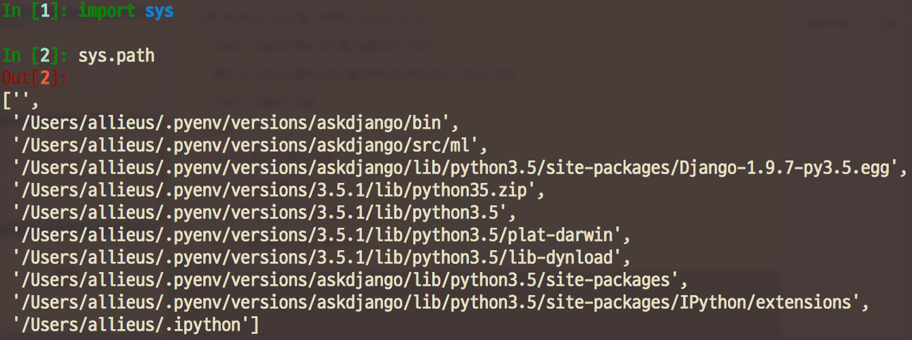
Import 경로
sys.path 상의 경로에서 모듈/팩키지를 찾습니다.
sys.path 는 list 인터페이스를 제공하므로, append 도 가능합니다.

Slide 77
파이썬 소스코드 내 __name__ 의 역할 (1)
__name__ : __name__ 가 있는 파이썬 소스코드 파일의 파일명
ex) hello_world.py 의 경우 : __name__ 은 "hello_world"
__file__ : __file__ 이 있는 파이썬 소스코드 파일의 경로명
ex) c:\dev\hello_world.py
단, 최초 진입 소스코드일 경우 __name__ 은 "__main__" 이 되지만, __file__ 은 그대로 유지됩니다.
최초 진입 소스코드를 지정할 수 있습니다.

Slide 78
파이썬 소스코드 내 __name__ 의 역할 (2)
다음 소스코드가 있습니다.
print('current __name__ is {}'.format(__name__))
print('current __file__ is {}'.format(__file__))
현재 경로에 name_test.py 가 있을 경우
쉘> python3 name_test.py current __name__ is __main__ current __file__ is name_test.py
쉘> python3 >>> import name_test current __name__ is name_test current __file__ is /Users/allieus/dev/askdjango/msworkshop-2016-jeju/name_test.py

Slide 79
파이썬 소스코드 내 __name__ 의 역할 (2)
다음 소스코드가 있습니다.
print('current __name__ is {}'.format(__name__))
print('current __file__ is {}'.format(__file__))
현재 경로에 name_test.py 가 있을 경우
쉘> python3 name_test.py current __name__ is __main__ current __file__ is name_test.py
쉘> python3 >>> import name_test current __name__ is name_test current __file__ is /Users/allieus/dev/askdjango/msworkshop-2016-jeju/name_test.py

Slide 80
파이썬 소스코드 내 __name__ 의 역할 (3)
다음 소스코드가 있습니다.
print('current __name__ is {}'.format(__name__))
print('current __file__ is {}'.format(__file__))
현재 경로에 a/b/c/name_test.py 가 있을 경우
쉘> python3 a/b/c/name_test.py current __name__ is __main__ current __file__ is a/b/c/ame_test.py
쉘> python3 >>> import a.b.c.name_test current __name__ is name_test current __file__ is /Users/allieus/dev/askdjango/msworkshop-2016-jeju/a/b/c/name_test.py
주의 : 다음 3개 파일이 각 파이썬 팩키지 내에 존재해야만 import 가 가능합니다.
a/__init__.py, a/b/__init__.py, a/b/c/__init__.py
파이썬 3.3 이상에서는 __init__.py 가 없어도 import 가 가능하지만, 호환성 보장과 가독성을 위해 __init__.py 파일을 꼭 넣어주세요.
a/b/c/name_test.py 로부터 파이썬 실행
따로 파이썬을 실행하고나서, a/b/c/name_test.py 를 가져옴.

Slide 81
파이썬 소스코드 내 __name__ 의 역할 (4)
특정 파이썬 소스코드 내에서 if __name__ == '__main__' 을 쓰는 이유
다른 소스코드에 의해서 Import 되었을 때가 아니라, 직접 실행되었을 때에만 실행할 코드가 필요할 경우

Slide 82
range 와 xrange (1)
파이썬 2 에서는 따로 range, xrange 가 구분
파이썬 3 에서는 range 가 제거되고, xrange 가 range 로 변경됨
차이
range : 가용값들을 미리 생성하고 시작하느냐 (+ 메모리 공간)
xrange : 값의 범위만 정해두고, 값을 그때 그때 생성해내느냐 (+ CPU 연산)

Slide 83
range 와 xrange (2)
파이썬2에서 range 와 xrange 코드의 처리방식의 차이
# -*- coding: utf-8 -*-
import datetime
print(datetime.datetime.now())
for i in range(300000000):
print(i)
break
print(datetime.datetime.now())
for i in xrange(300000000):
print(i)
break
print(datetime.datetime.now())
쉘> python2 generator_2_for_python2.py 2016-07-11 08:11:06.301121 0 2016-07-11 08:11:14.016743 0 2016-07-11 08:11:14.016799
본 range() 함수가 준비되는 데에, 약 8초
본 xrange() 함수가 준비되는 데에, 약 0.00001초

Slide 84
range 와 xrange (3)
def myrange(start, end, step):
mylist = []
while start < end:
mylist.append(start)
start += step
return mylist
def myxrange(start, end, step): # 코루틴 생성
while start < end:
yield start # generator 문법
start += step
if __name__ == '__main__':
for i in myrange(0, 10, 2):
print(i)
print('----')
for i in myxrange(0, 10, 2):
print(i)

Slide 85
코루틴 (Co-Routine)
호출코드
def sub_rontiune(): i = 10 i += 1 print(i) i += 1 print(i) i += 1 print(i)
호출코드
sub_routine()
sub_routine()
sub_routine()
Sub Routine : 함수
진입점이 하나
부모/자식관계가 성립. 순차적으로 진행
매 호출시마다, Routine 내 context 가 초기화
Co Routine : 코루틴
진입점이 여럿
병렬적으로 진행
여러번 호출이 되어도, Routine 내 Context 가 유지
파이썬에서는 Generator 문법으로 간편히 구현
호출코드
generator = co_routine()
print(next(generator))
print(next(generator))
print(next(generator))
print(next(generator))
호출코드
def co_rontiune(): i = 10 i += 1 yield(i) i += 1 yield(i) i += 1 yield(i)
StopIteration 예외 발생 !!!

Slide 86
Generator 문법 (1)
공식문서 : https://wiki.python.org/moin/Generators
연속된 (Sequence) 값들을 생산해내는 함수
일반 함수에서 return 문 대신에 yield 키워드가 쓰여지면, Generator 가 됩니다.
Generator 에서는 return 문은 쓰이지 않습니다.
yield 한 값들이 순차적으로 생산됩니다.
끝에 도달하면 (추가 yield 가 없으면), StopIteration 예외 자동 발생합니다.
for 루프는 StopIteration 예외를 자동으로 처리합니다.
관련 PEP문서

Slide 87
Generator 문법 (2)
예시코드
def to_3():
yield 0
yield 1
yield 2
yield 3
generator = to_3()
print(generator)
for i in generator:
print(i)
실행결과
쉘> python generator_1.py <generator object to_3 at 0x1054ccba0> 0 1 2 3

Slide 88
Generator 를 활용한 Fibonacci 수열
def fib(n):
x, y, counter = 0, 1, 0
while True:
if counter > n:
break
yield x
x, y = y, x + y
counter += 1
for x in fib(10):
print(x, end=' ')
def fib2():
x, y = 0, 1
while True:
yield x
x, y = y, x + y
counter = 0
for x in fib2():
print(x, end=' ')
counter += 1
if counter > 10:
break

Slide 89
Generator 를 tuple/list 로 변환하기
조금 전 to_3() 제너레이터를 다음과 같이 tuple/list 를 반환토록 할 수 있습니다.
>>> numbers = list(to_3()) >>> numbers = tuple(to_3()) >>> numbers = list(range(10)) >>> numbers = tuple(range(10))

Slide 90
순회 가능한 객체 (Iterable Objects)
str, list, dict, tuple, set, generator 는 모두 순회가 가능한 객체
print('# str : ', end='')
for ch in "hello world":
print(ch, end=' ')
print()
print('# list : ', end='')
for i in [1, 2, 3]:
print(i, end=' ')
print()
print('# tuple : ', end='')
for i in (1, 2, 3):
print(i, end=' ')
print()
print('# set : ', end='')
for i in {1, 2, 1, 2, 1, 2}:
print(i, end=' ')
print()
print('# dict (keys) : ', end='')
for key in {'a': 1, 'b': 2}:
print(key, end=' ')
print()
print('# dict (keys) : ', end='')
for key in {'a': 1, 'b': 2}.keys():
print(key, end=' ')
print()
print('# dict (values) : ', end='')
for value in {'a': 1, 'b': 2}.values():
print(value, end=' ')
print()
print('# dict (items) : ', end='')
for key, value in {'a': 1, 'b': 2}.items():
print(key, value, end=' ')
print()
print('# Generator : ', end='')
def to_3():
yield 1
yield 2
yield 3
for i in to_3():
print(i, end=' ')
print()

Slide 91
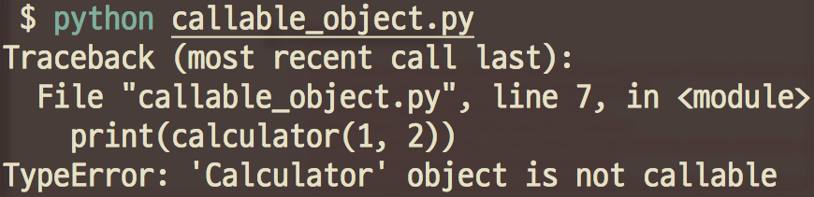
호출가능한 객체 (Callable Objects) (1)
함수를 호출해서, 리턴값을 취한다.
클래스를 호출해서, 인스턴스를 생성한다.
클래스의 인스턴스로 호출가능토록 만들 수 있습니다.
class Calculator(object):
def __init__(self, base):
self.base = base
calculator = Calculator(10)
print(calculator(1, 2))
호출 !
오류메세지가 "인스턴스입니다." 가 아니라 "호출불가합니다."

Slide 92
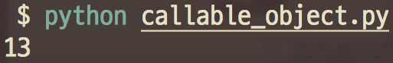
호출가능한 객체 (Callable Objects) (2)
인스턴스를 호출가능토록 만들려면, __call__ 멤버함수를 구현합니다.
class Calculator(object):
def __init__(self, base):
self.base = base
def __call__(self, x, y):
return self.base + x + y
calculator = Calculator(10)
print(calculator(1, 2))

Slide 93
익명 함수 (Anonymous Functions)
파이썬에서는 lambda 식을 통해 익명함수를 생성
return 문은 쓰지 않아도, 마지막 값이 return 으로 처리
인자로 함수를 지정할 때, 많이 쓰인다.
일반 함수와 인자처리도 동일하게 처리 (Positional Arguments, Keyword Arguments)
def mysum1(x, y):
return x + y
mysum2 = lambda x, y: x + y
print(mysum1(1, 2))
print(mysum2(1, 2))
mysum3 = lambda *args: sum(args)
print(mysum3(1, 2, 3, 4, 5, 6, 7))

Slide 94
Python3, Built-in Functions (1)
공식문서 : https://docs.python.org/3/library/functions.html
sorted : sorted(iterable[, key][, reverse])
key : 정렬기준값을 계산할 함수를 지정. 값에 기반해 오름차순/내림차순 정렬. 새로이 정렬된 리스트를 리턴
filter : filter(function, iterable)
function : 필터링할 함수를 지정. True 를 리턴한 항목으로만 구성된 Generator 를 리턴
map : map(function, iterable, ...)
function : 값을 변환할 함수를 지정. 리턴값으로 구성된 새로운 Generator 를 리턴

Slide 95
Python3, Built-in Functions (2)
max
max(iterable, *[, key, default])
iterable 에서 key 함수를 거친 결과값 중에 가장 큰 결과값의 원래값을 반환
default : iterable 이 비었을 경우, 이 값을 반환
max(arg1, arg2, *args[, key])
arg1, args2, ... 중 에서 key 함수를 거친 결과값 중에 가장 큰 결과값의 원래값을 반환
min
min(iterable, *[, key, default])
min(arg1, arg2, *args[, key])

Slide 96
Python3, Built-in Functions (3)
mylist = list(range(10))
print(sorted(mylist, key=lambda i: i%3, reverse=False))
print(list(filter(lambda i: i%3, mylist)))
print(list(map(lambda i: i*2, mylist)))
print(list(map(lambda i: i*2, filter(lambda i: i%3, mylist))))
print(max(-10, 1, 2, 3, key=lambda i: abs(i)))
print(min(-10, 1, 2, 3, key=lambda i: abs(i)))
print(max(range(-10, 20), key=lambda i: abs(i)))
print(min(range(-10, 20), key=lambda i: abs(i)))

Slide 97
임의 기준으로 정렬하기 (1)
파이썬 공식문서 : https://docs.python.org/3/howto/sorting.html
List 에는 sort 정렬함수 가 제공
리스트를 재정렬
리스트.sort(key=None, reverse=False)
key : 정렬기준을 만들 함수를 지정
reverse : 내림차순 정렬 여부
sorted 내장함수
인자로 제공된 Iterable 변수 (tuple, list, dict, etc) 내 순서를 변경하지 않고, 새로운 리스트를 생성

Slide 98
임의 기준으로 정렬하기 (2)
리스트.sort() 예시
>>> mylist = list(range(20)) >>> print(mylist) [0, 1, 2, 3, 4, 5, 6, 7, 8, 9, 10, 11, 12, 13, 14, 15, 16, 17, 18, 19]
>>> mylist.sort(key=lambda x: x%3)
>>> print(mylist) [0, 3, 6, 9, 12, 15, 18, 1, 4, 7, 10, 13, 16, 19, 2, 5, 8, 11, 14, 17]
sorted 예시
>>> mylist = list(range(20)) [0, 1, 2, 3, 4, 5, 6, 7, 8, 9, 10, 11, 12, 13, 14, 15, 16, 17, 18, 19]
>>> print(mylist)
>>> mylist2 = sorted(mylist, key=lambda x: x%3)
>>> print(mylist)
[0, 1, 2, 3, 4, 5, 6, 7, 8, 9, 10, 11, 12, 13, 14, 15, 16, 17, 18, 19]
>>> print(mylist2)
[0, 3, 6, 9, 12, 15, 18, 1, 4, 7, 10, 13, 16, 19, 2, 5, 8, 11, 14, 17]

Slide 99
대소 비교
>>> print( 0 < 1 ) True
>>> print( 'a' < 'b' ) True
>>> print( [9] < [0] ) False
>>> print( [0, 9] < [9] ) True
tuple/list 는 같은 자리수끼리만 비교대상 앞의 자리일수록 우선순위

Slide 100
연습문제 - 나이 역순으로 정렬하기
나이 역순으로 정렬하기
class Person(object):
def __init__(self, name, age):
self.name = name
self.age = age
people = [
Person('철수', 10),
Person('영희', 11),
Person('근수', 9),
Person('명자', 20),
Person('소영', 12),
]
people.sort(key=lambda person: person.age, reverse=True)
for person in people:
print(person.name, person.age)

Slide 101
연습문제 - 다수 기준으로 정렬하기
다음 리스트를 다음 기준으로 정렬해보세요.
1차 기준 : 자릿수
2차 기준 : 1의 자리 숫자
>>> mylist = [10, 11, 9, 20, 12, 313, 211, 121]
>>> # Quiz 코드 : sorted(...)
>>> mylist.sort(key=lambda i: (len(str(i)), i%10))
>>> print(mylist) [9, 10, 20, 11, 12, 211, 121, 313]
힌트
숫자 11 은 str(11) 를 통해 문자열로 변환할 수 있습니다.
문자열의 길이는 len(문자열) 을 통해 알 수 있습니다.

Slide 102
Comprehension (List, Dict, Set) (1)
특정 리스트의 각각의 원소에 어떤 함수를 적용한 후, 그 결과로 새로운 List, Dict, Set 을 만들 수 있는 아주 간편한 방법
List Comprehension
[ 표현식 for 변수 in 순회가능한객체 ]
[ 표현식 for 변수 in 순회가능한객체 if 필터링조건 ]
Dict Comprehension
{ Key:표현식 for 변수 in 순회가능한객체 }
{ Key:표현식 for 변수 in 순회가능한객체 if 필터링조건 }
Set Comprehension
{ 표현식 for 변수 in 순회가능한객체 }
{ 표현식 for 변수 in 순회가능한객체 if 필터링조건 }

Slide 103
Comprehension (List, Dict, Set) (2)
val_list_comprehension1 = [i**2 for i in range(10)]
print(val_list_comprehension1)
mylist1 = []
for i in range(10):
mylist1.append(i**2)
print(mylist1)
val_list_comprehension2 = [i**2 for i in range(10) if i % 2 == 0]
print(val_list_comprehension2)
mylist2 = []
for i in range(10):
if i % 2 == 0:
mylist2.append(i**2)
print(mylist2)
val_dict_comprehension = {i:i**2 for i in range(10)}
print(val_dict_comprehension)
mydict = {}
for i in range(10):
if i % 2 == 0:
mydict[i] = i**2
print(mydict)
val_set_comprehension = {i%5 for i in range(100)}
print(val_set_comprehension)
myset = set()
for i in range(10):
if i % 2 == 0:
myset.add(i%5)
print(myset)

Slide 104
제너레이터 표현식 (Generator Expression)
[i**2 for i in range(1000000)] # list comprehension
한 번에 List 를 생성
(i**2 for i in range(1000000)) # generator expression
값이 필요할 때마다, 값을 생성하여 yield
list((i**2 for i in range(1000000))) 는 줄여서,
list(i**2 for i in range(1000000)) 로 쓸 수 있습니다.

Slide 105
클로저 (Closure)
중첩함수 (Nested Function) : 함수가 다른 함수 안에 정의된 함수
중첩함수는 자신을 감싸고 있는 함수가 가진 변수를 참조할 수 있다.
자신의 범위 (Scope) 밖에 있는 변수들에 접근할 수 있는 함수
inner function 을 return 할 때, Closure 가 된다.
class Calculator(object):
def __init__(self, base):
self.base = base
def __call__(self, x, y):
return self.base + x + y
def calculator(base):
def wrap(x, y):
return base + x + y
return wrap
if __name__ == '__main__':
calc = Calculator(10)
print(calc(1, 2))
calc_closure = calculator(10)
print(calc_closure(1, 2))

Slide 106
클로저를 만들기 위한 조건
중첩함수를 갖는다.
자신을 감싸고 있는 함수 영역 (부모함수) 의 변수를 참조하고 있다.
부모함수는 중첩함수 (자식함수) 를 반환한다.

Slide 107
클로저는 언제 사용해야할까?
전역 변수를 사용하지 않기 위함
내부 데이터에 대한 은닉
적은 멤버함수를 갖는 클래스에 대한 대체제로 클로저를 활용할 수 있습니다.

Slide 108
장식자 (Decorators) (1)
어떤 함수의 기능을 감싸는 (Wrapping) 용도의 함수
def verbose(fn):
def wrap(x, y):
print('begin function')
ret = fn(x, y)
print('end function')
return ret
return wrap
def mysum(x, y):
return x + y
print(mysum(1, 2))
print('----')
mysum = verbose(mysum)
print(mysum(1, 2))
(잠깐) 1급 함수 : 함수를 동적으로 생성할 수 있으며, 반환값으로 전달할 수 있다.

Slide 109
장식자 (Decorators) (2)
def mysum(x, y):
return x + y
mysum = verbose(mysum)
@verbose
def mysum(x, y):
return x + y

Slide 110
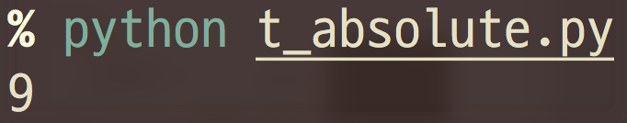
장식자 (Decorators) (3)
def absolute(fn):
def wrap(x, y):
return abs(fn(x, y))
return wrap
@absolute
def mysum(x, y):
return x + y
if __name__ == '__main__':
print(mysum(1, -10))

Slide 111
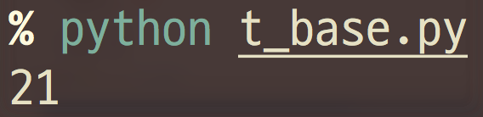
장식자 (Decorators) (4)
인자를 받는 장식자
def base(base_i):
def wrap(fn):
def inner(x, y):
return base_i + fn(x, y)
return inner
return wrap
@base(10)
def mysum(x, y):
return x + y
if __name__ == '__main__':
print(mysum(1, 10))

Slide 112
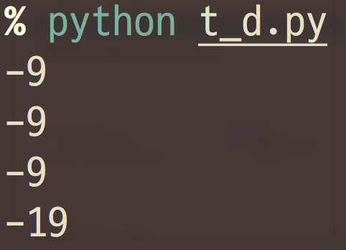
장식자 (Decorators) (5)
import time
def memoize(fn):
cached = {}
def wrap(x, y):
key = (x, y)
if key not in cached:
cached[key] = fn(x, y)
return cached[key]
return wrap
@memoize
def mysum(x, y):
time.sleep(1)
return x + y
if __name__ == '__main__':
print(mysum(1, -10))
print(mysum(1, -10))
print(mysum(1, -10))
print(mysum(1, -20))
1초 소요
1초 sleep
1초 소요

Slide 113
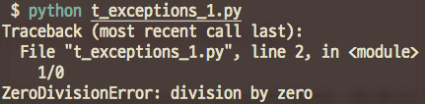
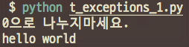
예외처리 (Exception) (1)
>>> 1/0
>>> print('hello world') try:
1/0
except ZeroDivisionError:
print('0으로 나누지마세요.')
print('hello world')
비정상 종료 처리
ZeroDivisionError 예외를 잡아서 처리

Slide 114
예외처리 (Exception) (2)
Builtin Exceptions
SyntaxError : 파이썬 문법 오류
ImportError : Import 실패 시
IndexError : List/Tuple 에 없는 Index 를 지정했을 때. Index 가 int 타입이 아닐 경우에는 TypeError 발생
KeyError : Dict 에 없는 Key 를 지정했을 때, Muttable Type 으로 Key 를 지정했을 경우에는 TypeError 발생
NameError : 정의되지 않은 변수에 접근했을 때
NotImplementedError : 구현되지 않은 루틴임을 명시
StopIteration : Generator 에서 더 이상 생산할 값이 없을 때
TypeError : 특정 함수/연산자에서 지원하지 않는 타입의 값을 명시했을 때

Slide 115
Lift is short, use Python.
감사합니다.

